Slide 1


Slide 2


Slide 3


Slide 4
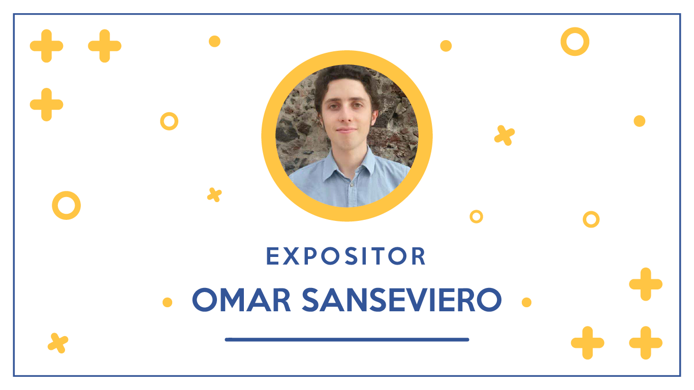

GEANFRANCO PALOMINO
SENIOR DATA SCIENTIST - SURA

Slide 5

21vo Meetup DSRP
PROCESAMIENTO DE LENGUAJE NATURAL Fundamentos y Aplicaciones

Slide 6

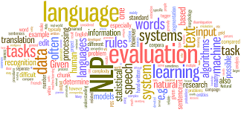
Qué entendemos por Procesamiento de Lenguaje Natural?
Es el campo de estudio que nos permite comprender el lenguaje humano convirtiendo texto en datos procesables mediante un ordenador a través de un conjunto de técnicas, modelos, herramientas, algoritmos…

Slide 7
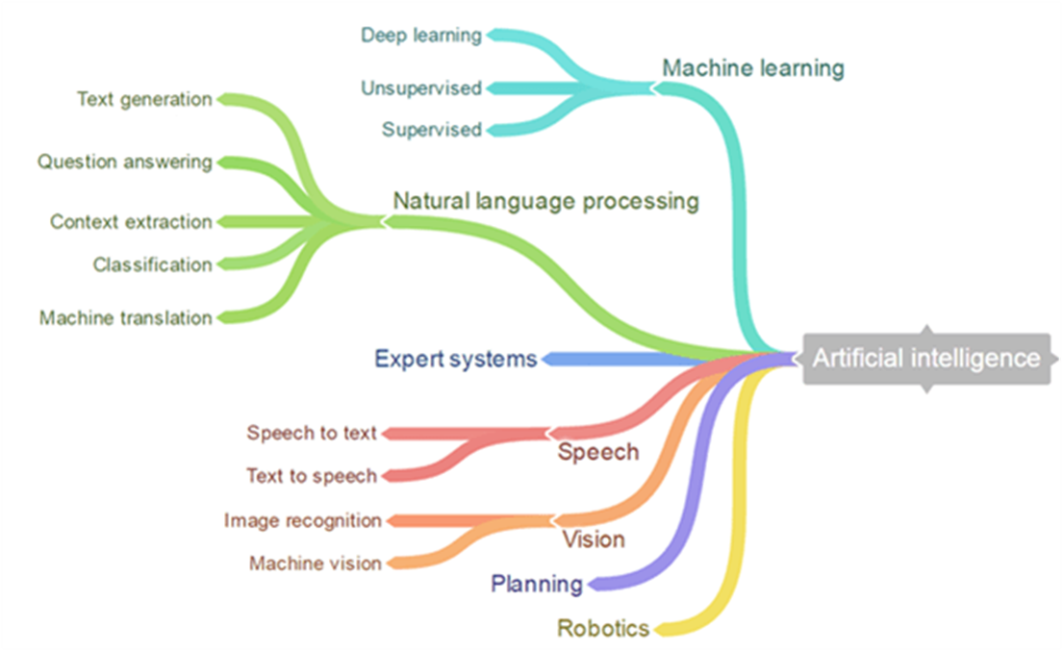
Que relación tiene con Inteligencia Artificial?

Slide 8


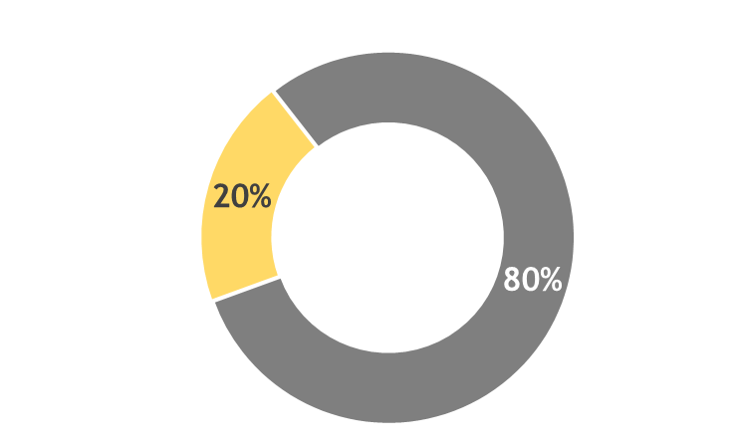


La importancia del Procesamiento del Lenguaje Natural
Páginas web
Documentos
Sistemas estructurados
Más del 80% de la información almacenada hoy en día es
“No Estructurada”
Redes Sociales

Slide 9
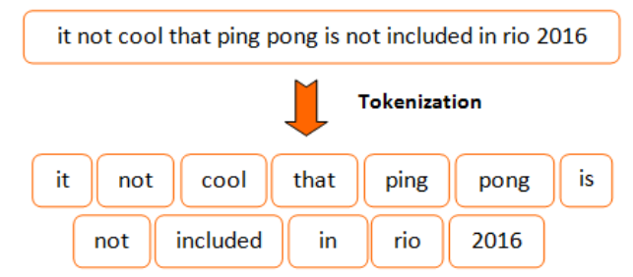
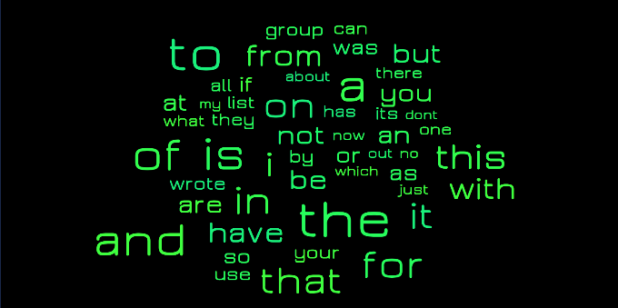
Conceptos
Tokens
Palabras del texto, se debe considerar si incluimos signos de puntuación, si daremos importancia o no a las mayúsculas, además se pueden unificar palabras en un mismo token.
Documentos
Conjunto de tokens (palabras o párrafos).
Corpus
Lista de documentos que se usaron para entrenar al sistema.
Stop words
Conocido como palabras inútiles o vacías, son generalmente palabras o proposiciones de uso común que son programadas para sean ignoradas en el análisis.
Part of speech
Son los roles que juega una palabra en una oración en la que se clasifica según su función, como sustantivos, verbos, etc.

Slide 10
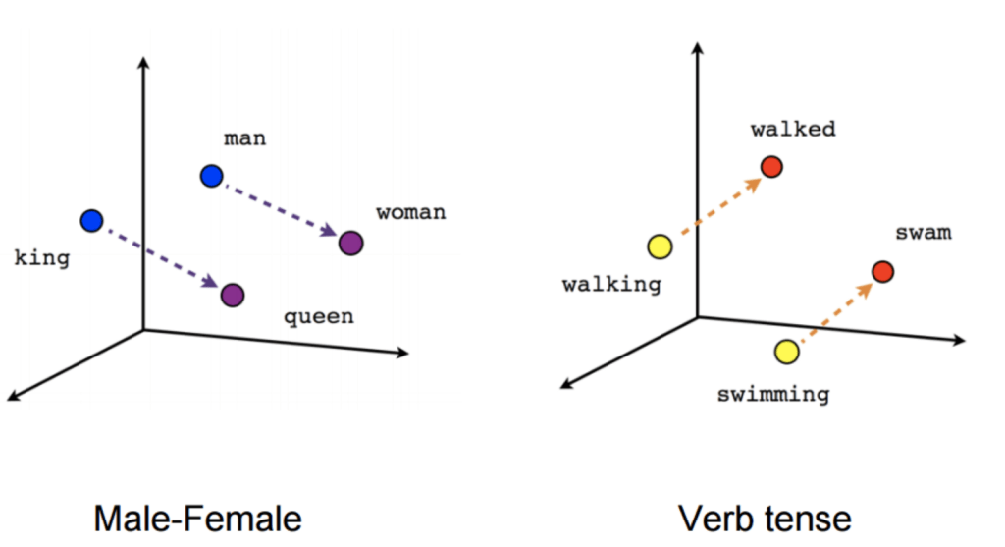
Técnicas más utilizadas
Word 2vec
Técnica que aprende de leer enormes cantidades de textos y memorizar qué palabras parecen ser similares en diversos contextos.
Bag of words
Consiste en crear una matriz en la que cada columna es un token y se contabilizará la cantidad de veces que aparece ese token en cada oración
Tagging PoS
Clasificar las oraciones en verbo, sustantivo, adjetivo preposición, etc.
Stemming and Lemmatization
Técnicas de normalización de texto

Slide 11



Casos de Uso
Análisis de Sentimientos
Comprende si un tweet, una review o comentario es positivo o negativo y en qué magnitud. Muy utilizado en Redes Sociales, en política, opiniones de productos y en sistemas de recomendación.
Bot de charla
Deberán ser capaces de mantener una charla fluida con el usuario y responder a sus preguntas de manera automática.
Experiencia al cliente
Generar valor a través del análisis de comentarios que los clientes realizan en las encuestas de satisfacción y NPS.
Clasificación automática de textos
Clasificar categorías preexistentes o a partir de textos completos, detectar los temas recurrentes y crear las categorías.

Slide 12
Librerías Python
Natural language toolkit (NLKT)
Librería esencial para temas de NLP, sirve mucho para procesamiento de datos, crear los tokens, stemming, POS tagging, etc.
Spacy
Similar a NLKT pero con mayor rapidez de procesamiento.
Gensim
Especialmente para modelado de temas, indexación de documentos y recuperación de similitudes con grandes corpus.
TextBlob
API creada bajo NLKT y es fácil de usar. Incluye algunas funcionalidades adicionales como análisis de sentimiento y spell check.

Slide 13
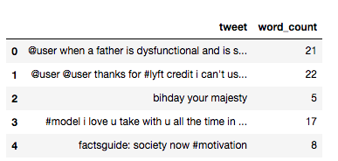
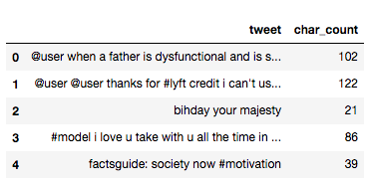
Aplicaciones
I) Extracción de características básicas usando datos de texto
1.1 Número de Palabras
train['word_count'] = train['tweet'].apply(lambda x: len(str(x).split(" ")))
train[['tweet','word_count']].head()
1.2 Número de caracteres
train['char_count'] = train['tweet'].str.len()
train[['tweet','char_count']].head()

Slide 14
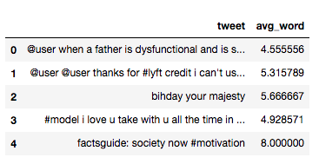
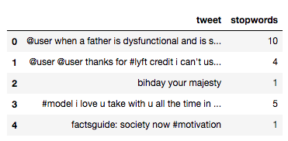
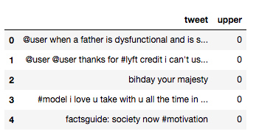
1.3 Promedio de longitud de palabra
def avg_word(sentence):
words = sentence.split()
return (sum(len(word) for word in words)/len(words))
train['avg_word'] = train['tweet'].apply(lambda x: avg_word(x))
train[['tweet','avg_word']].head()
1.4 Número de stop words
from nltk.corpus import stopwords
stop = stopwords.words('english')
train['stopwords'] = train['tweet'].apply(lambda x: len([x for x in x.split() if x in stop]))
train[['tweet','stopwords']].head()
1.5 Número de palabras en mayúscula
train['upper'] = train['tweet'].apply(lambda x: len([x for x in x.split() if x.isupper()]))
train[['tweet','upper']].head()

Slide 15
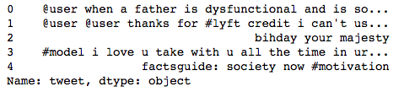
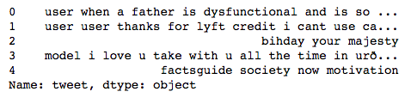
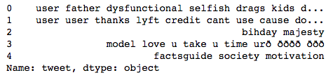
II) Preprocesamiento de textos
2.1 Minúsculas
train['tweet'] = train['tweet'].apply(lambda x: " ".join(x.lower() for x in x.split()))
train['tweet'].head()
2.2 Eliminar puntuación
train['tweet'] = train['tweet'].str.replace('[^\w\s]','')
train['tweet'].head()
2.3 Remover stop words
from nltk.corpus import stopwords
stop = stopwords.words('english')
train['tweet'] = train['tweet'].apply(lambda x: " ".join(x for x in x.split() if x not in stop))
train['tweet'].head()

Slide 16
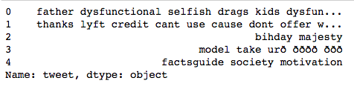
2.4 Eliminación de palabras comunes
freq = pd.Series(' '.join(train['tweet']).split()).value_counts()[:10]
freq
freq = list(freq.index)
train['tweet'] = train['tweet'].apply(lambda x: " ".join(x for x in x.split() if x not in freq))
train['tweet'].head()
2.5 Tokenizar
TextBlob(train['tweet'][1]).words
2.6 Stemming
from nltk.stem import PorterStemmer
st = PorterStemmer()
train['tweet'][:5].apply(lambda x: " ".join([st.stem(word) for word in x.split()]))

Slide 17
III) Procesamiento avanzado
3.1 N-grams
Combinación de varias palabras usadas juntas. Ngrams con N = 1 se llaman unigramas. De manera similar, también se pueden usar bigrams (N = 2), trigrams (N = 3), etc.
TextBlob(train['tweet'][0]).ngrams(2)
3.2 Bag of Words
from sklearn.feature_extraction.text import CountVectorizer
bow = CountVectorizer(max_features=1000, lowercase=True, ngram_range=(1,1),analyzer = "word")
train_bow = bow.fit_transform(train['tweet'])
train_bow
3.3 Análisis de sentimientos
train['tweet'][:5].apply(lambda x: TextBlob(x).sentiment)

Slide 18


Slide 19


Slide 20


